Slide 1
ΤΕΧΝΙΚΕΣ ΔΙΑΧΕΙΡΙΣΗΣ ΣΩΜΑΤΙΚΩΝ ΣΥΜΠΤΩΜΑΤΩΝ ΚΑΙ ΛΟΙΠΕΣ ΤΕΧΝΙΚΕΣ
Δρ Σταυρούλα Μητρούση
Ψυχολόγος
Διδάκτωρ Τμήματος Νοσηλευτικής

Slide 2
τεχνικεσ
Τεχνικές διαχείρισης σωματικών αισθητηριακών συμπτωμάτων: α) διαφραγματική αναπνοή, β)προοδευτική μυϊκή χαλάρωση.
Λοιπές τεχνικές: α)θετική σκέψη, β)πυθαγόρειος αυτογνωσία, γ)γνωστική θεραπεία, δ)ενσυνειδητότητα, ε)στρατηγικές εστιασμένες στο συναίσθημα και την επίλυση των προβλημάτων, στ) διεκδικητική συμπεριφορά.

Slide 3
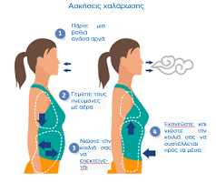
Διαφραγματικη αναπνοη

Slide 4
Οφελη διαφραγματικησ αναπνοησ
Μείωση καρδιακών παλμών και πίεσης
Μείωση κρίσεων πανικού
Μείωση της κατάθλιψης
Αύξηση της αυτοπεποίθησης
Βελτίωση της αυτοεικόνας
Ρύθμιση των συναισθημάτων της διάθεσης

Slide 5
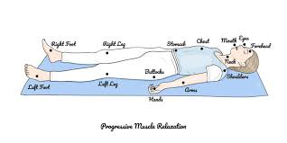
Προοδευτικη νευρομυϊκη ή μυϊκη χαλαρωση

Slide 6
Οφελη προοδευτικησ μυϊκησ χαλαρωσησ
Αντιμετώπιση αγχογόνων καταστάσεων
Βελτίωση της μνήμης και της συγκέντρωσης
Αύξηση της ανεκτικότητας στον πόνο
Ελάττωση της ανάγκης για λήψη ηρεμιστικών φαρμάκων
Ελάττωση συγκεκριμένων σωματικών συμπτωμάτων
Αποτροπή της έναρξης άλλων διαταραχών του άγχους
Μείωση της ανάγκης για κάπνισμα κ.ά

Slide 7
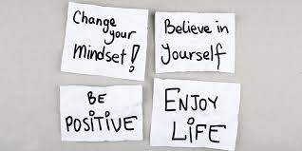
Θετικη σκεψη

Slide 8
Οφελη θετικησ σκεψησ
Αυξημένη διάρκεια ζωής
Χαμηλά ποσοστά κατάθλιψης
Μείωση του κινδύνου θανάτου από καρδιαγγειακή ασθένεια
σωματική και ψυχολογική ευεξία
Καλύτερη αντιμετώπιση δυσκολιών και περιόδων του στρες

Slide 9
Αρνητικεσ μορφεσ του αυτοδιαλογου
Φιλτράρισμα: Διαδικασία μέσω της οποίας κάποιος μεγεθύνει τις αρνητικές πλευρές μιας κατάστασης και φιλτράρει τις θετικές.
Εξατομίκευση: Το άτομο κατηγορεί τον εαυτό του ενώ δεν έχει ενδείξεις ότι είναι υπεύθυνο για μια κατάσταση.
Καταστροφολογία: Είναι η συνθήκη κατά την οποία κανείς περιμένει αυτόματα το χειρότερο.
Πόλωση: Συμβαίνει όταν κάποιος βλέπει τα πράγματα μόνο είτε ως καλά είτε ως αρνητικά χωρίς ενδιάμεσες διακυμάνσεις.

Slide 10
Τροποι αλλαγησ τησ αρνητικησ σκεψησ
Εντοπισμός των τομέων προς αλλαγή και προσέγγισή τους με θετικό τρόπο
Έλεγχος του εαυτού και αξιολόγηση των σκέψεων σε τακτά διαστήματα
Παρουσία θετικών ανθρώπων στη ζωή
Σεβασμός προς τον εαυτό και ενθάρρυνσή του

Slide 11
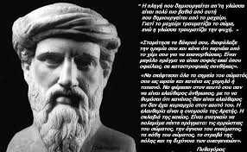
Πυθαγορειοσ αυτογνωσια

Slide 12
Η τεχνικη βασιζεται σε:
Καθημερινή αξιολόγηση των πράξεων και των λεγομένων του ατόμου με αντικειμενικό τρόπο, περιορίζοντας σταδιακά τις συναισθηματικές φορτίσεις και παρορμήσεις
Αφορά τους τομείς: άσκηση, διατροφή, ύπνος, σχέση με τους άλλους, πνευματική βελτίωση, προγραμματισμένες δραστηριότητες

Slide 13
Γνωστικη θεραπεια

Slide 14
Μορφεσ δυσλειτουργικων σκεψεων
Σκέψη του όλα ή τίποτα
Καταστροφολογία
Απόρριψη (ακύρωση του θετικού)
Ετικετοποίηση
Μεγέθυνση/σμίκρυνση
Το διάβασμα της σκέψης
Προτάσεις του «πρέπει»

Slide 15
Αμφισβητηση των αρνητικων σκεψεων
Υπάρχουν λόγοι που κάνω αυτή τη σκέψη;
Υπάρχουν στοιχεία που αντιτίθενται σε αυτή τη σκέψη;
Ποιο είναι το χειρότερο πράγμα που μπορεί να συμβεί;
Πώς μπορώ να αντιμετωπίσω αυτό που φοβάμαι;
Ποιος τρόπος θεώρησης της κατάστασης θα ήταν περισσότερο εποικοδομητικός;

Slide 16
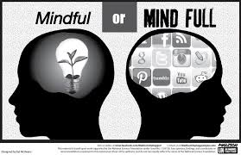
Η ενσυνειδητοτητα

Slide 17
Ενσυνειδητοτητα:
Στάση εγρήγορσης και παρατήρησης των δυσκολιών στο «εδώ και τώρα» χωρίς κριτική ή αποφυγή
Σημείο αναφοράς αποτελεί η αναπνοή και το σώμα

Slide 18
τεχνικεσ
Διαφραγματική αναπνοή
Προοδευτική νευρομυϊκή χαλάρωση
Οραματισμός
Νοερή παρακολούθηση του σώματος

Slide 19
Τεχνικεσ αντιμετώπισηΣ των στρεσογονων καταστασεων(Lazarus & folkman, 1984)
Στρατηγικές εστιασμένες στο πρόβλημα (διεκδικητική συμπεριφορά, αναζήτηση κοινωνικής υποστήριξης)
Στρατηγικές εστιασμένες στο συναίσθημα (θετική επαναξιολόγηση, ευχολογία/ονειροπόληση, αποφυγή/διαφυγή)

Slide 20
Διεκδικητικη συμπεριφορα

Slide 21
Προϋποθεσεισ:
Να διακινδυνεύσει κανείς από τις λιγότερο αρνητικές καταστάσεις
Να εκτιμήσει κανείς τον εαυτό του και τους άλλους
Να γίνει αντιληπτό ότι κάποιες φορές κάποια πράγματα δεν μπορούν να γίνουν, παρά τις προσπάθειες
Δεν υπάρχουν τέλειες λύσεις σε κάθε πρόβλημα
Να διερευνήσει κανείς νέους τρόπους συμπεριφοράς και σκέψης

Slide 22
Βηματα στη διαμορφωση διεκδικητικησ συμπεριφορασ
Έκφραση αρνητικών συναισθημάτων
Οριοθέτηση
Απόκριση στην κριτική

Slide 23
Εσωτερικα μοντελα=εμποδια στη διεκδικητικη συμπεριφορα
Αρνητική ετικετοποίηση
Άκαμπτες προϋποθέσεις
Καταστροφισμός
Αυτοτιμωρία

